Slide 1
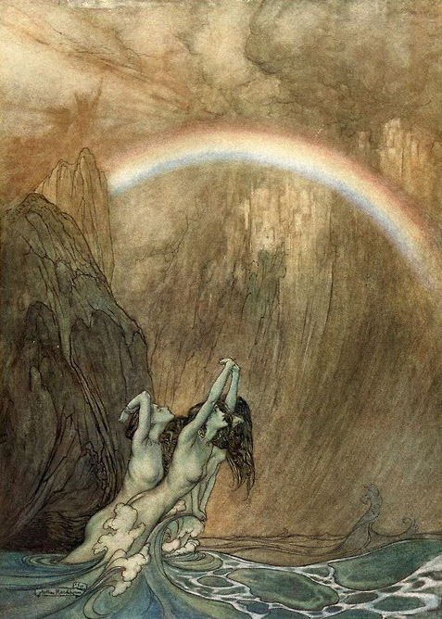

N° 3 Emeline
Arthur RACKHAM,
Das Rheingold
Illustration pour l’opéra de Richard Wagner
Questions à Emeline :
Qu’expriment les visages des femmes ?
Qu’est-ce qui apparait au 2e plan à droite ?
Et à l’arrière-plan en haut ?
Pourquoi est-ce que ça s’appelle « L’Or du Rhin » ?

Slide 2
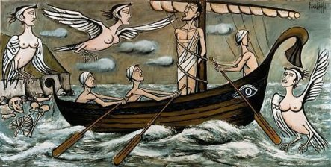
N° 4 David
Bernard BUFFET,
Les Sirènes 1993
Questions à David :
Où sont les couleurs sombres ?
Quelle est la couleur du « toit » de ta dite « maison » ?
Qui est l’humain attaché au mât ? De quel livre et de quel auteur est-il issu ?

Slide 3
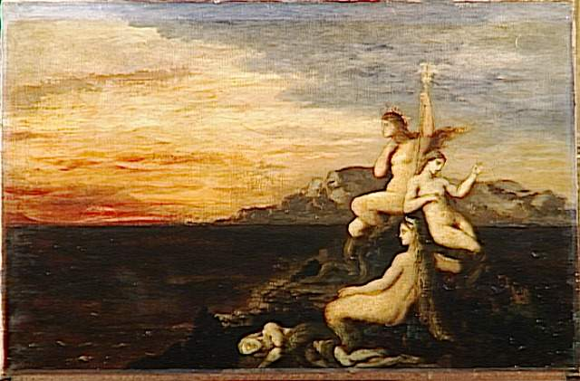
N° 12 Maly
Gustave MOREAU,
Les Sirènes au soleil couchant
Questions pour Maly :
Où sont les couleurs chaudes ? froides ?
Combien y a-t-il de sirènes ?
Pourquoi « stagnent » ?
Quelles lignes directrices ? Où porte leur regard ?

Slide 4
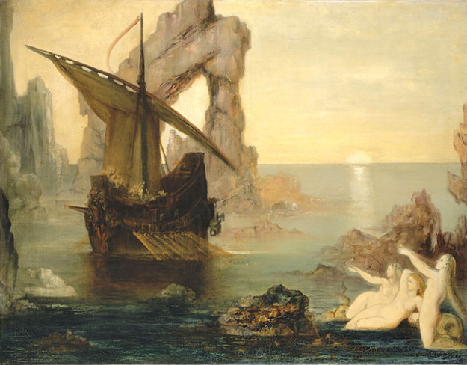
N° 13 Paulin
Gustave MOREAU,
Les Sirènes
Questions à Paulin :
Quelles lignes directrices ? Rames / mât ?
Quelles couleurs ?
Que symbolise le rocher de l’arrière-plan ?
Quelles références ?

Slide 5
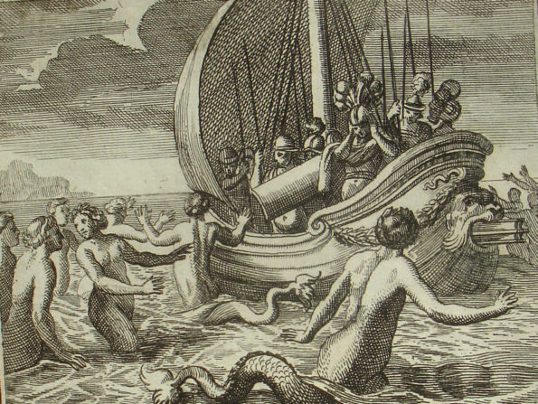
N° 19 Constantin
Johann Ulrich KRAUSS
Proserpinas Compagnons transformés en sirènes 1690
Questions pour Constantin :
Lignes directrices ?
Sens de la voile gonflée ?
Où vois-tu des jambes ?
Justification de ce « elles » ?
À quoi sert traditionnellement la figure de proue ?
Qui est Proserpine ?

Slide 6
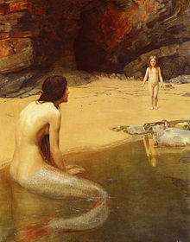
N° 20 Mathilde
John COLLIER
The Land Baby
Questions à Mathilde :
Comment sont habillés les 2 personnages ?
Que représente l’arrière-plan ?
Explique la différence d’apparence.

Slide 7
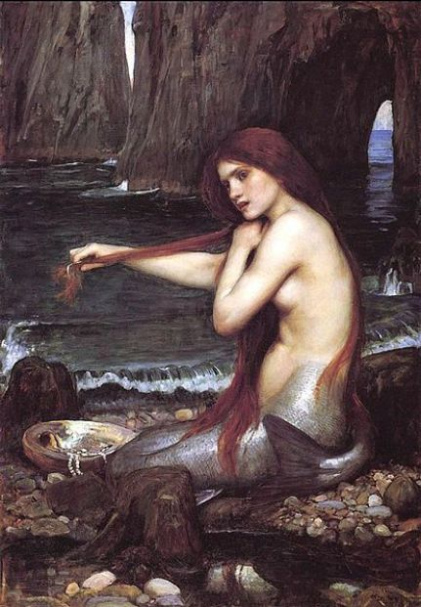
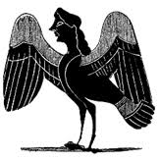
N° 21 Ylona & Margot
John William WATERHOUSE,
Mermaid
Questions à Ylona :
Décris son geste
Objet en face d’elle ?
Que symbolisent les points de clarté ?
Quelle source d’inspiration ?
Questions à Margot :
De quelle matière est recouvert l’intérieur des coquillages ? de nacre.
Comment étaient les sirènes d’Homère ?
Je change la source : et selon la légende de la Loreley les sirènes étaient des créatures magnifiques.

Slide 8
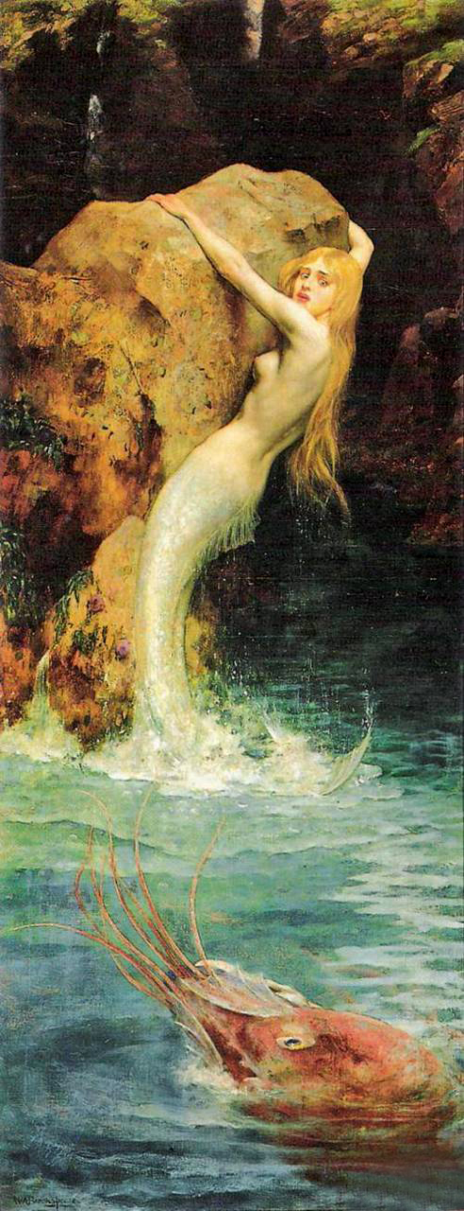
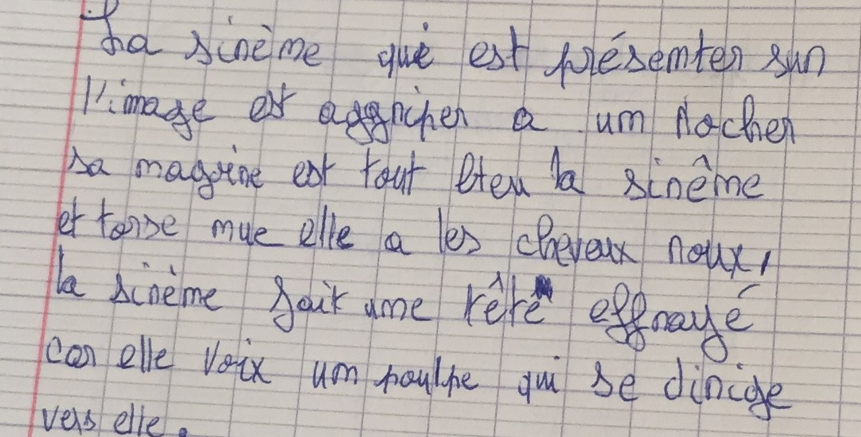
N° 28 Ali
William A.BREAKSPEARE,
The mermaid
Questions à Ali :
Quels détails du visage te permettent d’identifier la peur ? dans ses yeux écarquillés et ses sourcils froncés
Quel est le sens de lecture de l’image ? je vois qu’elle est agrippée à un rocher donc la lecture est VERTICALE

